Slide 1
Klávesnice
Erwin Horváth, 3.C

Slide 2
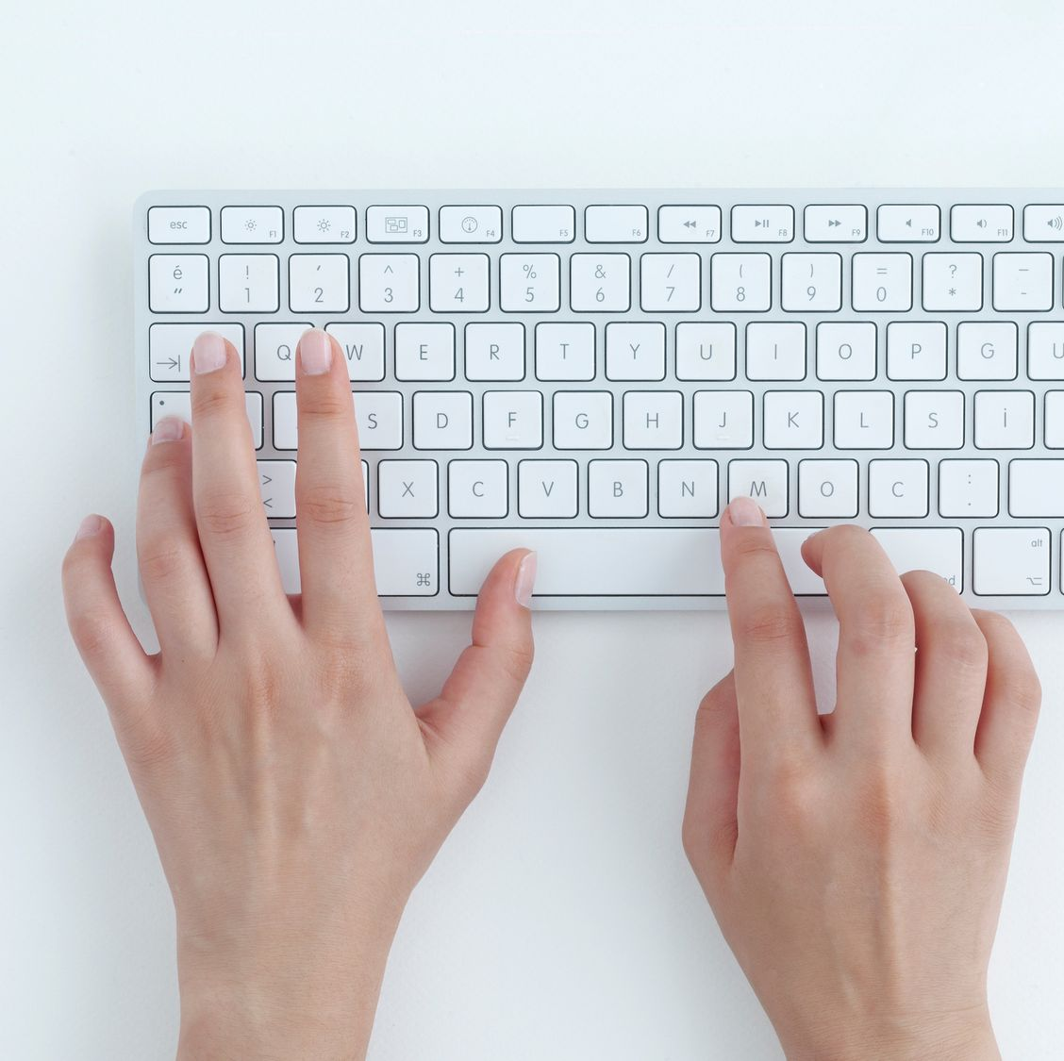
Klávesnice
Základné vstupné zariadenie počítača
Umožňuje zadávať text, čísla, príkazy
Používajú sa pri práci, komunikácii aj hraní hier
Existuje veľa typov a prevedení podľa účelu

Slide 3
Parametre
Počet kláves
Rozloženie kláves (QWERTY, QWERTZ, AZERTY, …)
Typ spínačov a rýchlosť odozvy (mechanické, membránové, optické)
Podsvietenie (RGB, jednofarebné)

Slide 4
Rozdelenie
Podľa pripojenia: káblové, bezdrôtové
Podľa spínačov: mechanické, membránové, optické
Podľa účelu: štandardné, herné, komfortné, programovateľné
Podľa tvaru: klasické, kompaktné, bez numerickej časti, skladacie

Slide 5
Princíp činnosti
Každý kláves = spínač (mechanický alebo membránový)
Stlačením vznikne elektrický signál → mikrokontrolér klávesnice
Ten priradí kód klávesu (scan code)
Počítač spracuje kód → zobrazí znak alebo vykoná príkaz

Slide 6
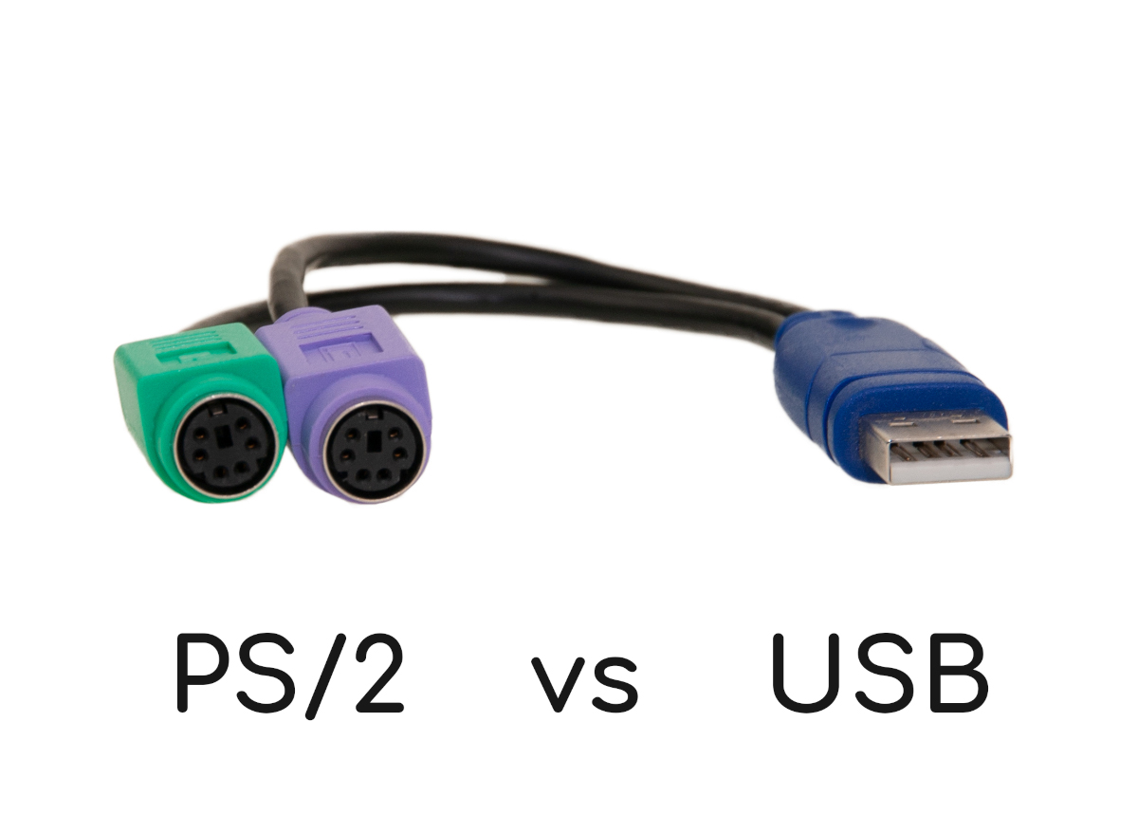
Porty
USB – najbežnejší spôsob pripojenia
PS/2 – starší kruhový konektor, dnes málo používaný
Bezdrôtové – Bluetooth, 2.4 GHz s USB prijímačom

Slide 7
Záver
Klávesnice sú neoddeliteľná súčasť počítačových systémov,
Bez klávesnice by ovládanie počítača bolo obmedzené
Trendy: bezdrôtové modely, mechanické spínače, RGB podsvietenie

